Slide 1

TRƯỜNG KỸ THUẬT VÀ CÔNG NGHỆ
KHOA CÔNG NGHỆ THÔNG TIN
BÁO CÁO THỰC TẬP ĐỒ ÁN CHUYÊN NGÀNH
ĐỀ TÀI: XÂY DỰNG WEBSITE BÁN RAU CỦ BẰNG LARAVEL
Giáo viên hướng dẫn: Sinh viên thực hiện:
ThS. Khấu Văn Nhựt Họ và Tên: Huỳnh Khánh Duy
MSSV: 110122059
Lớp: DA22TTD

Slide 2
CÁC NỘI DUNG CHÍNH CỦA ĐỀ TÀI:
LÍ DO CHỌN ĐỀ TÀI
CƠ SỞ LÝ THUYẾT
MÔ TẢ BÀI TOÁN
MÔ HÌNH DỮ LIỆU
MÔ HÌNH XỬ LÝ
KẾT QUẢ ĐẠT ĐƯỢC
HƯỚNG PHÁT TRIỂN

Slide 3
1. LÍ DO CHỌN ĐỀ TÀI
Tìm hiểu tổng quan về framework Laravel
Nghiên cứu mô hình MVC (Model – View – Controller) trong Laravel
Tìm hiểu cách xây dựng website thương mại điện tử
Nhu cầu sử dụng rau củ tươi sạch ngày càng tăng, nhưng nhiều website hiện nay chưa đáp ứng tốt về giao diện, trải nghiệm người dùng và khả năng quản lý sản phẩm. Việc cung cấp một nền tảng mua sắm trực tuyến chuyên về rau củ tươi, rõ ràng về thông tin và thuận tiện khi đặt hàng là rất cần thiết. Laravel là framework PHP mạnh mẽ, bảo mật tốt và dễ mở rộng, phù hợp để xây dựng hệ thống website thương mại điện tử

Slide 4





2. CƠ SỞ LÝ THUYẾT

Slide 5
3. MÔ TẢ BÀI TOÁN
Bài toán xây dựng website bán rau củ tươi sạch được thực hiện nhằm hỗ trợ việc kinh doanh rau củ theo hình thức trực tuyến, giúp người bán quản lý sản phẩm và đơn hàng hiệu quả, đồng thời tạo điều kiện thuận lợi cho người tiêu dùng mua sắm nhanh chóng, an toàn và tiết kiệm thời gian
Hệ thống hướng đến việc tự động hóa quy trình bán hàng, từ khâu trưng bày sản phẩm, đặt hàng, thanh toán cho đến quản lý đơn hàng và người dùng, góp phần nâng cao hiệu suất hoạt động và trải nghiệm người dùng

Slide 6
3. MÔ TẢ BÀI TOÁN
Hệ thống website cần đáp ứng các yêu cầu cơ bản sau:
  Quản lý sản phẩm: bao gồm tên sản phẩm, danh mục sản phẩm, giá bán, mô tả, hình ảnh sản phẩm và tình trạng còn hàng
  Quản lý đơn hàng: lưu trữ thông tin các sản phẩm khách hàng đã đặt, số lượng, tổng tiền, trạng thái đơn hàng và lịch sử mua hàng
  Quản lý tài khoản người dùng: cho phép khách hàng đăng ký, đăng nhập, cập nhật thông tin cá nhân và theo dõi lịch sử đơn hàng
  Quản lý doanh thu: hỗ trợ thống kê đơn hàng, tổng doanh thu theo thời gian nhằm phục vụ công tác quản lý và đánh giá hiệu quả kinh doanh
  Quản lý liên hệ: cho phép khách hàng gửi thông tin liên hệ, câu hỏi hoặc phản hồi về sản phẩm và dịch vụ; quản trị viên có thể xem, quản lý và phản hồi các liên hệ nhằm nâng cao chất lượng chăm sóc khách hàng

Slide 7
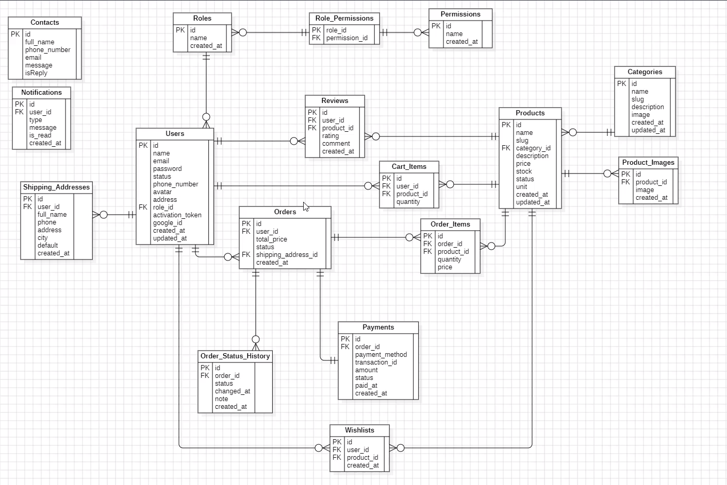
4. MÔ HÌNH DỮ LIỆU

Slide 8
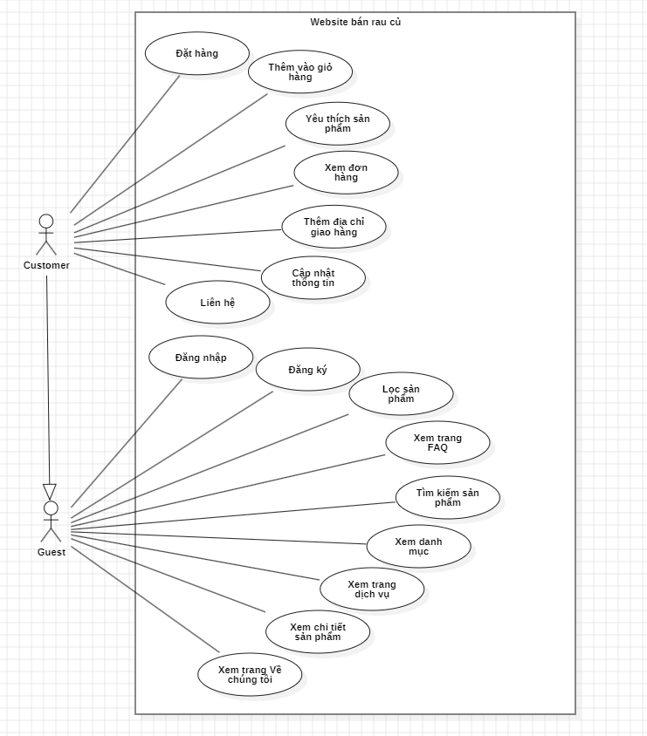
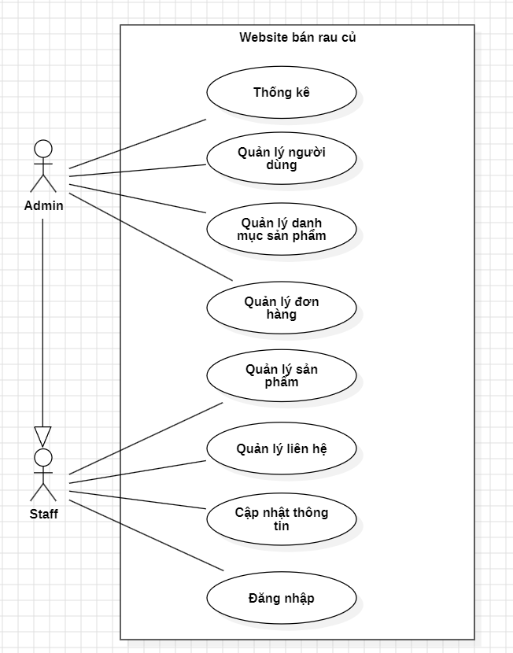
5. MÔ HÌNH XỬ LÝ
Use Case phía người dùng | Use Case phía quản trị

Slide 9
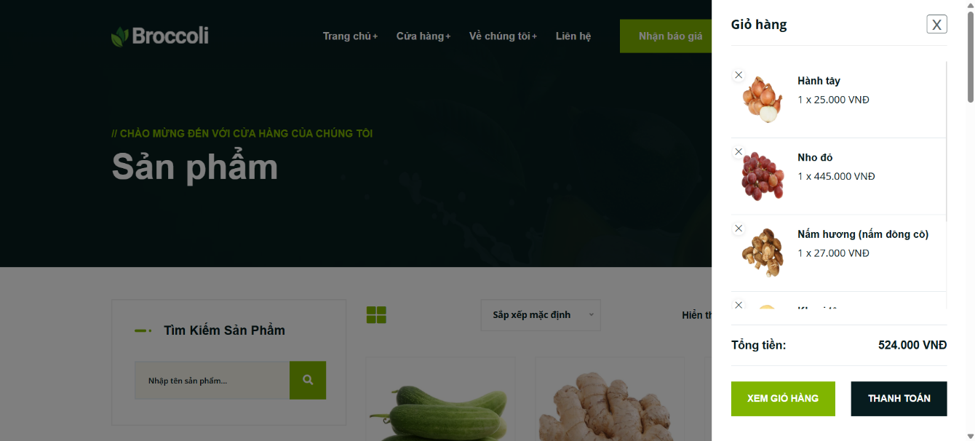
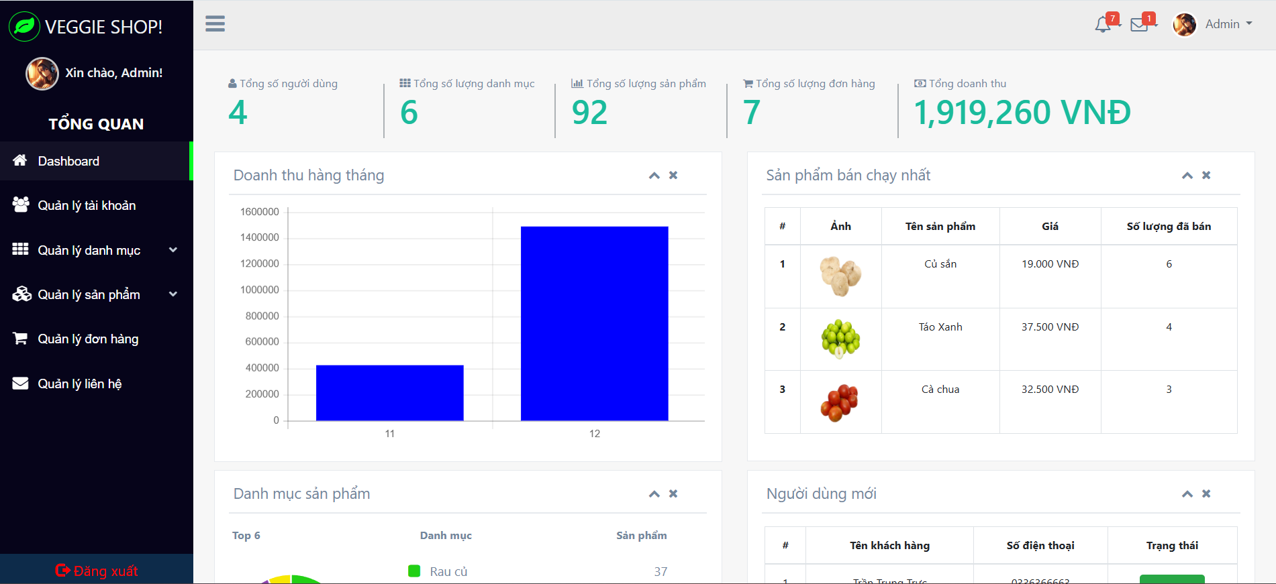
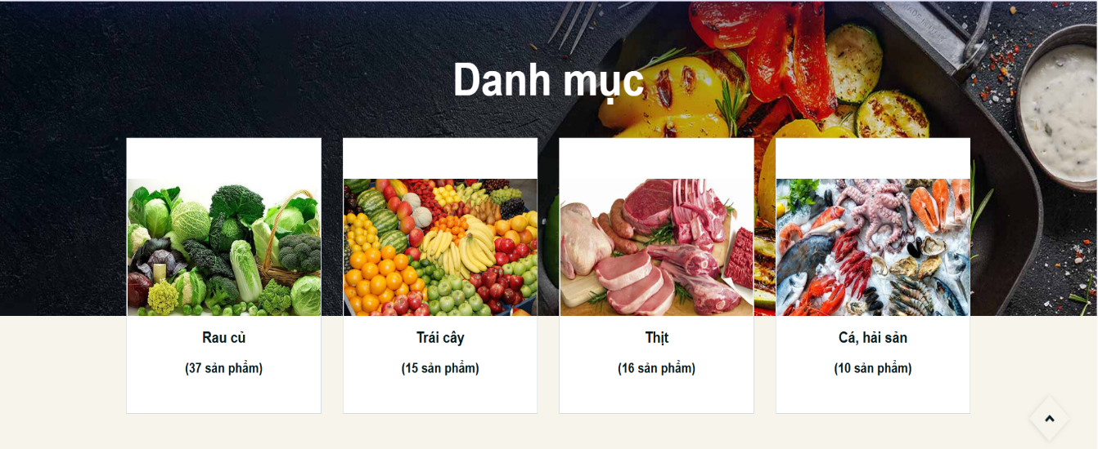
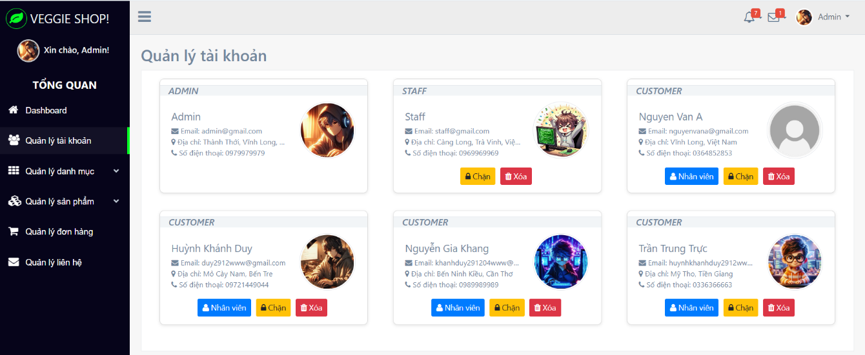
6. KẾT QUẢ ĐẠT ĐƯỢC
Một số giao diện trang web

Slide 10
7. HƯỚNG PHÁT TRIỂN
Tích hợp trí tuệ nhân tạo (AI) trong việc gợi ý sản phẩm và tư vấn khách hàng: Phát triển các tính năng AI để gợi ý sản phẩm cho người dùng dựa trên lịch sử mua hàng và tư vấn giải đáp các thắc mắc, nhằm tối ưu hóa trải nghiệm người dùng và tăng trưởng doanh thu
Phát triển ứng dụng di động: Tạo ra ứng dụng di động cho hệ thống để tăng cường khả năng tiếp cận người dùng, đặc biệt là trong bối cảnh thói quen mua sắm qua điện thoại di động đang ngày càng phổ biến
Tích hợp các cổng thanh toán trực tuyến phổ biến như VNPay, MoMo, ZaloPay hoặc thẻ ngân hàng, để người dùng có nhiều lựa chọn phương thức thanh toán
Cải thiện chức năng quản lý đơn hàng: Thêm tính năng quản lý vận chuyển, cho phép theo dõi tình trạng giao hàng theo thời gian thực, cũng như tích hợp với các dịch vụ vận chuyển bên thứ ba

Slide 11
6. KẾT QUẢ ĐẠT ĐƯỢC
Nắm vững cách hoạt động của Laravel, kiến trúc MVC và ngôn ngữ PHP
Hiểu rõ quy trình vận hành của website thương mại điện tử và nghiệp vụ kinh doanh bán rau củ
Xây dựng giao diện người dùng đơn giản, trực quan, dễ tìm kiếm sản phẩm, đặt hàng và thanh toán dễ dàng
Phát triển trang quản trị (Admin) với đầy đủ chức năng quản lý sản phẩm, đơn hàng, người dùng và giao dịch
Hoàn thiện website bán rau củ hoạt động ổn định, đáp ứng các chức năng cốt lõi: xem sản phẩm, giỏ hàng, đặt hàng, theo dõi đơn.
Hệ thống cho phép quản lý thông tin cá nhân, địa chỉ giao hàng và lịch sử mua sắm; dữ liệu lưu trữ tập trung bằng MySQL, đảm bảo an toàn và nhất quán.

Slide 12
CẢM ƠN QUÝ THẦY CÔ ĐÃ LẮNG NGHE!

